Slide 1
«Химия –союзник медицины».
Работу выполнили учащиеся 8-х классов
Руководитель: учитель химии Жук С.В.
Г.Таганрог, 2014.

Slide 2
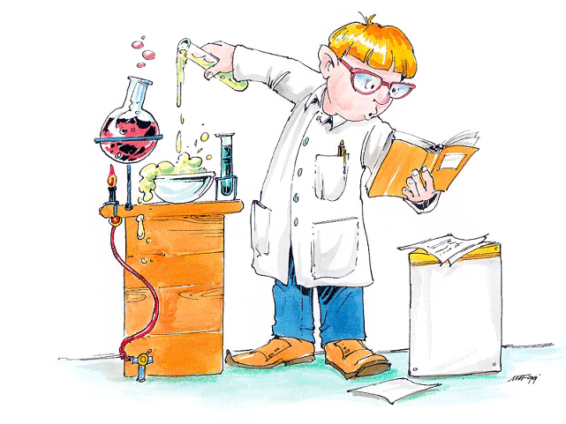
Цель исследования.
Данная работа расширяет представления о химических веществах,используемых в медицине,дает понятие о некоторых лекарствах и механизмах,их действия на организм,рассматривает способы оказания первое медицинской помощи.

Slide 3
Задачи исследования:
•Реализовать интерес к химии и применять знания о веществах в повседневной жизни.
•Развивать общеучебные умения, работать с научно-популярной и справочной литературой,сравнивать,выделять главное,обобщать,делать выводы.
•Рассмотреть,какие химические вещества и лекарства, используются в медицине при борьбе с болезнями.

Slide 4
Что же такое Химия и Медицина?
Химия— одна из важнейших и обширных областей естествознания, наука о веществах, их свойствах, строении и превращениях, происходящих в результате химических реакций, а также законах, которым эти превращения подчиняются. Поскольку все вещества состоят из атомов, то химия занимается в основном изучением взаимодействий между атомами и молекулами, полученными в результате таких взаимодействий.
Химия имеет много общего с физикой и биологией, по сути граница между ними условна. Современная химия является одной из самых обширных дисциплин среди всех естественных наук.
Медицина — система научных знаний и практической деятельности, целями которой являются укрепление и сохранение здоровья, продление жизни людей, предупреждение и лечение болезней человека.
Ведь, жизнь – это дар,который нужно оберегать и ценить.

Slide 5
Открытие Врача.
Знаменитый алхимик и врач швейцарско-немецкого происхождения Парацельс однажды сказал →
В основе этого заключения лежит естественно Химия и Медицина, которые тесно связаны.
Медицина играет очень важную роль в нашей жизни, так же как и Химия, а если давать точное определение – Химические средства.

Slide 7
Что такое Антибиотики?
•Антибиотики это химические вещества, вырабатываемые живыми организмами (или получаемые на основе природных веществ), обладающие способностью подавлять размножение или разрушать клетки различных микробов и опухолей.
•Это самая многочисленная группа лекарственных препаратов.Так, в России сегодня используется более 200 препаратов (и это без учета аналогов).

Slide 8
История открытия антибиотиков.
Открытие антибиотиков,, можно назвать одним из величайших достижений медицины прошлого века. Первооткрывателем антибиотиков является английский ученый Флеминг, который в 1929 году описал бактерицидное действие колоний грибка Пенициллина на колонии бактерий разраставшихся по соседству с грибком.
Оказывается, ученый Флеминг не очень любил чистоту, и потому нередко пробирки на полках в его лаборатории зарастали плесенью. Однажды после недолгого отсутствия Флеминг заметил, что разросшаяся колония плесневого грибка пенициллина полностью подавила рост соседней колонии бактерий (обе колонии росли в одной пробирке). Это вещество и есть природный антибиотик – химическое оружие микромира.
Но это было лишь начало эры антибиотиков. После войны исследования в этой области продолжились и последователи Флеминга открыли множество веществ со свойствами пенициллина.

Slide 10
Нас лечит Природа.
Природа - неисчерпаемая и до сих пор непознанная людьми кладовая целебных средств. Среди них почетное место занимают мед, прополис, витамины, фитонциды, чайный гриб.
Об удивительных свойствах лука и чеснока известно давно. Люди еще с доисторических времен считали, что лук и чеснок обладают мистическими качествами и способны защитить человека и его дом от бед, разрушить злые чары и спасти от ядов. Пучки лука были найдены даже в саркофагах рядом с мумиями египетских фараонов.
Древнеримский врач Диоскорид Педаний в I веке нашей эры назначал своим пациентам лук при отсутствии аппетита, истощении, кашле и болях в животе.
В средние века лекарственные свойства лука ценили очень высоко (в отличие от человеческой жизни) и арабские кочевники сарацины, отличавшиеся дикостью и свирепым нравом: они требовали в качестве выкупа за каждого пленного франка-крестоносца всего восемь луковиц!

Slide 12
Аспирин – польза и вред аспирина для организма человека.
Аспирин – известный медицинский препарат, который встречается практически в каждой аптечке, его используют как жаропонижающее, болеутоляющее, противовоспалительное средство.
Аспирин – это полезный медицинский препарат, который способен решить многие проблемы со здоровьем. Однако, как и любое другое фармацевтическое средство, это лекарство имеет ряд противопоказаний к применению. Если сказать кратко, в некоторых случаях аспирин – вред для организма.
Как выяснилось в результате исследований, аспирин польза лишь для тех лиц, которые находятся в группе так называемого «высокого риска», для групп людей «низкого риска» аспирин оказался не только неэффективной профилактикой, но и в некоторых случаях, вредом. То есть для здоровых или практически здоровых людей аспирин не только не полезен, но и вреден, потому что склонен взывать внутренние кровотечения. Ацетилсалициловая кислота делает сосуды более проницаемыми и снижает способность крови к свертыванию.

Slide 14
Болеутоляющие средства.
Болевой синдром всегда говорит о проблемах со здоровьем. Однако довольно часто, вместо своевременного посещения врача-специалиста, люди пытаются самостоятельно снять боль, принимая порой очень сильные обезболивающие средства.
Для снятия болевых ощущений предназначены специальные лекарственные средства, которые называются анальгетиками.
Выбор наркотического анальгетика обуславливается характером болевых ощущений. Одни препараты являются долгодействующими, избавляют человека от сильных болевых ощущений на довольно длительный период времени. Другие лекарства снимают приступообразные боли и относятся к медикаментам короткого действия.
Существуют также медикаменты, которые снимают болевые ощущения, но не относятся к группе анальгетиков. Это так называемые спазмолитики, устраняющие спазмы гладкой мускулатуры внутренних органов. К препаратам, расслабляющие гладкие мышцы, относятся Атропин, Но-Шпа, Папаверин.
Лучше с заболеванием не тянуть и также обратиться к врачу.

Slide 16
Укрепление нашего организма. Витамины.
Витамины — группа низкомолекулярных органических соединений относительно простого строения и разнообразной химической природы.
Витамины выполняют каталитическую функцию в составе активных центров разнообразных ферментов, а также могут участвовать в гуморальной регуляции в качестве экзогенных прогормонов и гормонов.
Концентрация витаминов в тканях и суточная потребность в них невелики, но при недостаточном поступлении витаминов в организме наступают характерные и опасные патологические изменения.
Большинство витаминов не синтезируются в организме человека, поэтому они должны регулярно и в достаточном количестве поступать в организм с пищей или в виде витаминно-минеральных комплексов и пищевых добавок.

Slide 17
Итог.Химия и Медицина.
Большое количество химических веществ служит для изготовления самых разнообразных протезов. Производятся протезы челюстей, зубов, коленных чашечек, суставов конечностей из разных химических материалов, которые успешно применяются в восстановительной хирургии для замены костей и пр. Химические заводы выпускают для медицинских целей трубки, шланги,ампулы, шприцы, белково-витаминные и другие напитки, кислород, перевязочный материал, аптечную посуду, оптику, красители, больничную мебель и многое другое.
Успехи химии, внедрение ее продуктов в медицину открывают безграничные возможности для преодоления ряда заболеваний, в первую очередь вирусных и сердечно – сосудистых.
Химия должна помогать медицине в борьбе с болезнями. Однако эти науки прошли длинный и сложный путь развития, прежде чем им удалось добиться успеха в решении общих задач. Химия делала первые неуверенные шаги, когда медики уже располагали целым арсеналом сведений и наблюдений и часто довольно успешно справлялись с болезнями. Человек тысячами нитей связан с окружающей средой - он часть природы и следует ее законам. И в те времена, когда химики еще ничего не знали об элементах, атомах и молекулах, эта истина была усвоена врачами.

